Slide 1


Введение в ASP.NET Core

Slide 2
Module 4 – Модель MVC

Slide 3
Module 4 – Модель MVC
Модель MVC – что это такое и с чем ее едят;)
Конфигурация Middleware для работы с MVC проектом
Шаблон Asp.Net Core проекта
Работа с Controllers
Работа с Models
Работа с Views

Slide 4
Модель MVC – что это такое и с чем ее едят;)
Request
Controller
Update
Update
View
Model
Get Data From

Slide 5
Конфигурация Middleware для работы с MVC проектом
1. Add package dependency
2. Add MVC Services
3. Add MVC Middleware

Slide 6
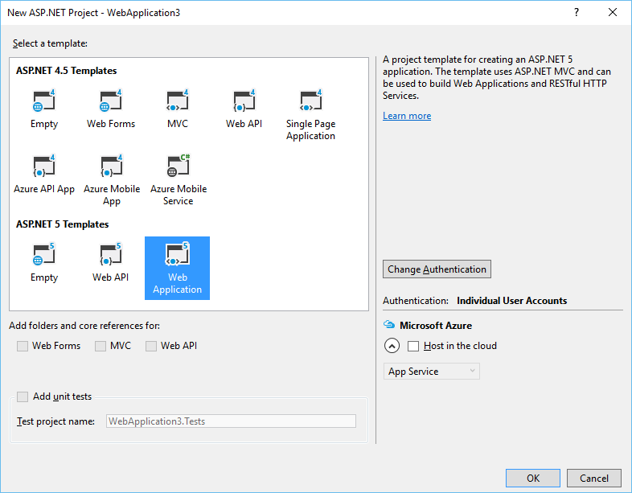

ASP.NET Core MVC Web Project Template*
* Subject to rename with the release of RC2

